Slide 1

Публичные слушания проведены
09.12.2024 г.
Бюджет для
граждан
на основе Решения о бюджете Шалинского муниципального округа на 2025 год и плановый период 2026 и 2027 годов от 19.12.2024 года № 355

Slide 2

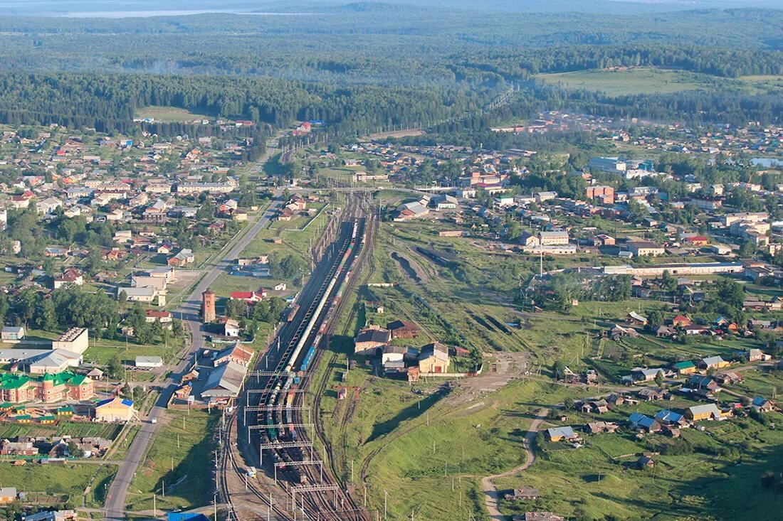
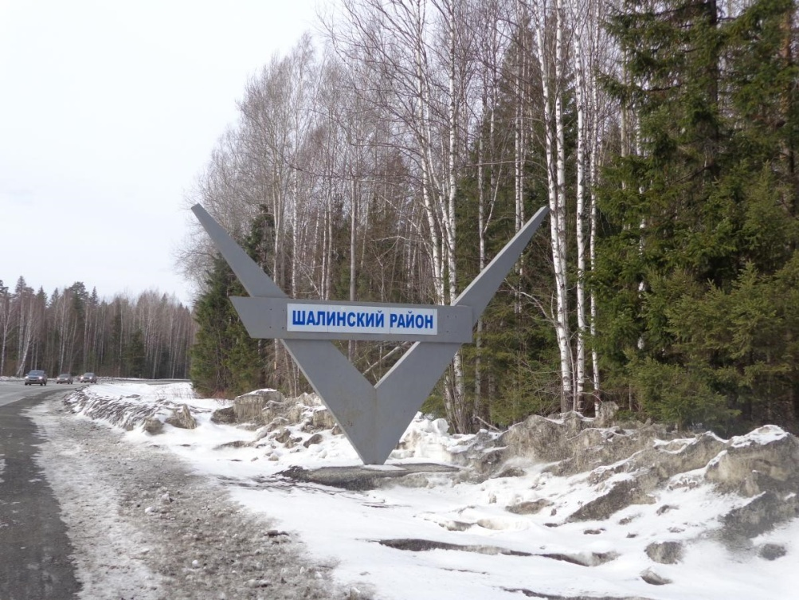
Уважаемые жители Шалинского муниципального округа!
" Бюджет для граждан" – один из инструментов реализации проекта "Открытое Правительство", который призван повысить открытость органов власти в отношении граждан, обеспечить доступность и качество государственных (муниципальных) услуг. Надеемся, что информация о бюджете, представленная в информативной и компактной форме, позволит вам углубить свои знания о бюджете и создать основы для активного участия в бюджетных процессах муниципального округа

Slide 3

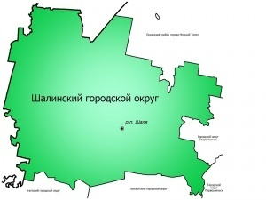


Общие сведения о Шалинском муниципальном округе
Муниципальное образование в Свердловской области, относится к Западному управленческому округу. Административный центр - посёлок городского типа Шаля.
Население: 16 340 чел. *
Площадь: 4 852,20 км².
Автомобильный код: 66, 96
Сайт: shalya.ru
Шалинский муниципальный округ
ГЕРБ
ФЛАГ
** Численность населения по результатам итогов Всероссийской переписи населения 2020 года, информация с сайта Федеральной службы государственной статистики.

Slide 4

Основные понятия
Бюджет – форма образования и расходования денежных средств, предназначенных для финансового обеспечения задач и функций государства и местного самоуправления.
Консолидированный бюджет – свод бюджетов бюджетной системы РФ на соответствующей территории (за исключением бюджетов государственных внебюджетных фондов) без учета межбюджетных трансфертов между этими бюджетами .
Бюджетная система РФ - основанная на экономических отношениях и государственным устройстве РФ, регулируемая законодательством РФ совокупность федерального бюджета, бюджетов субъектов РФ, местных бюджетов и бюджетов государственных внебюджетных фондов.
Бюджетный процесс - регламентируемая законодательством РФ деятельность органов государственной власти, органов местного самоуправления и иных участников бюджетного процесса по составлению и рассмотрению проектов бюджетов, утверждению и исполнению бюджетов, контролю за их исполнением, осуществлению бюджетного учета, составлению, внешней проверке, рассмотрению и утверждению бюджетной отчетности.
Доходы бюджета – поступающие в бюджет денежные
средства, за исключением источников дефицита бюджета.
Расходы бюджета – выплачиваемые из бюджета денежные
средства, за исключением источников финансирования
дефицита бюджета.
Дефицит бюджета – превышение расходов бюджета над его
доходами.
Профицит бюджета – превышение доходов бюджета над его
расходами .
Условно утвержденные расходы - не распределенные в
плановом периоде в соответствии с классификацией расходов
бюджетов бюджетные ассигнования.

Slide 5

Основные понятия
Муниципальная программа – документ стратегического планирования, содержащий комплекс планируемых мероприятий, взаимоувязанных по задачам, срокам осуществления, исполнителями ресурсам и обеспечивающих наиболее эффектное достижение целей и решение задач социально – экономического развития муниципального образования.
Дотации – межбюджетные трансферты, предоставляемые на безвозмездной и безвозвратной основе.
Межбюджетные трансферты – средства, предоставляемые одним бюджетом бюджетной системы РФ другому бюджету бюджетной системы РФ.
Субвенции –бюджетные средства, предоставляемые бюджету другого уровня бюджетной системы РФ на безвозмездной и безвозвратной основе на осуществление определенных целевых расходов.
Субсидии – это бюджетные средства, предоставляемые бюджету другого уровня бюджетной системы РФ на условиях долевого финансирования целевых расходов.
Муниципальный долг – совокупность долговых обязательств муниципального образования. Бюджетный кредит - денежные средства, предоставляемые бюджетом другому бюджету бюджетной системы РФ на возвратной и возмездной основах.
Публичные слушания – форма участия населения в осуществлении местного
самоуправления. Публичные слушания - это возможность граждан влиять
на содержание принимаемых муниципальных правовых актов и является
важным средством муниципальной демократии. Они проводятся с участием
жителей муниципального образования для обсуждения проектов
муниципальных правовых актов и по вопросам местного значения.
Публичные слушания призваны обеспечить учет мнения населения в решении
жизненно важных вопросов.

Slide 6
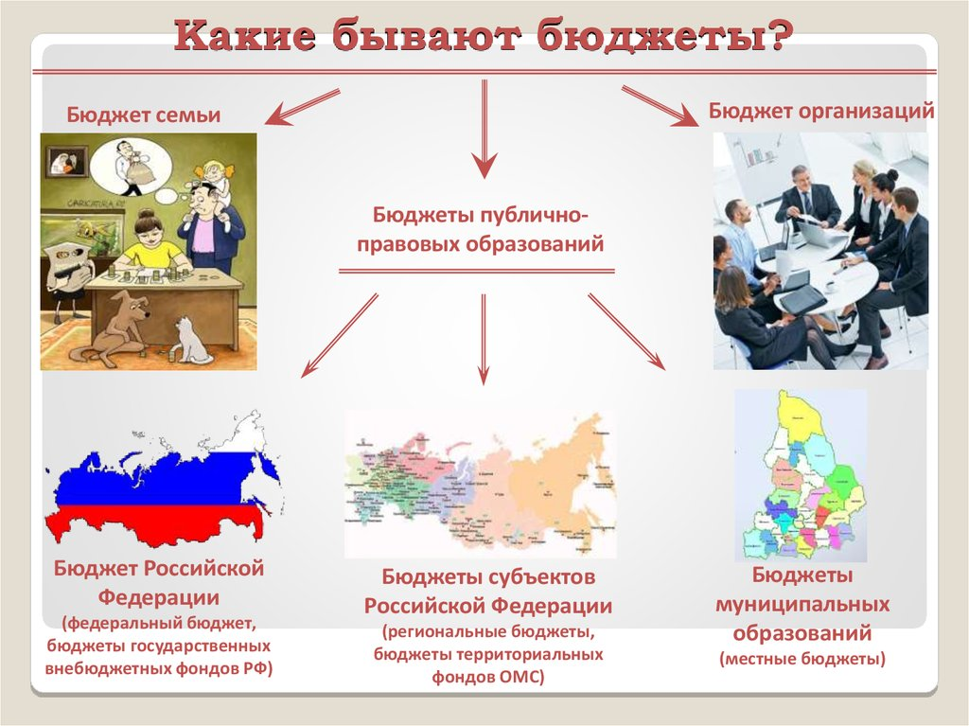

Slide 7
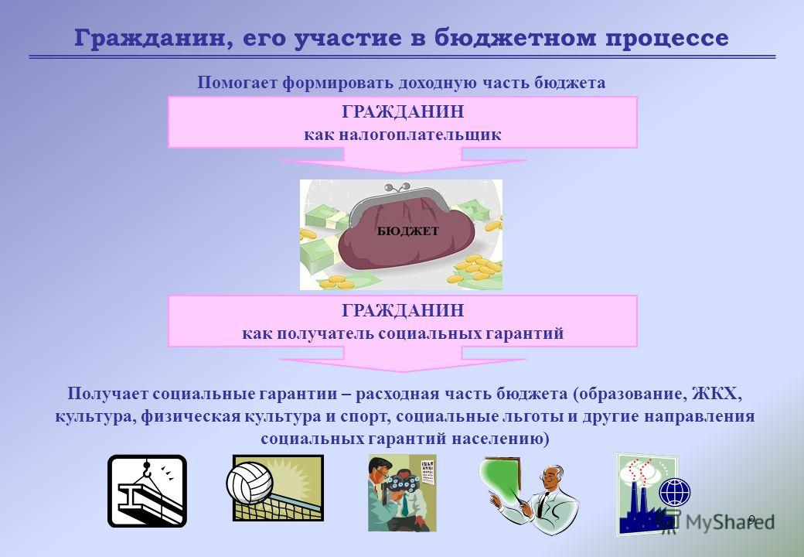
ГРАЖДАНИН И ЕГО УЧАСТИЕ В БЮДЖЕТНОМ ПРОЦЕССЕ

Slide 8
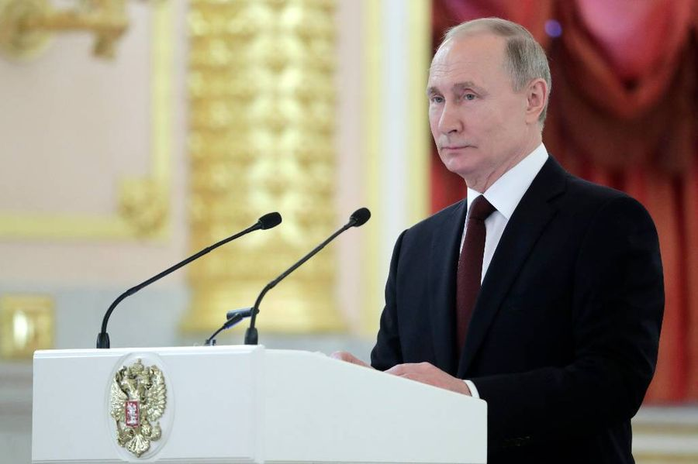


Составление проекта бюджета основывается на:
• Послание Президента Российской Федерации Федеральному Собранию
Российской Федерации;
• Стратегия социально – экономического развития;
• Прогноз социально-экономического развития;
• Основные направления бюджетной и налоговой политики;
• Изменения налогового законодательства.

Slide 9

Какие этапы проходит бюджет?
Составление проекта бюджета:
Рассмотрение проекта бюджета:
Проект бюджета муниципального округа составляется в порядке, установленном Администрацией, в соответствии с Бюджетным кодексом Российской Федерации и принимаемыми с соблюдением его требований муниципальными правовыми актами Думы.
Порядок рассмотрения проекта решения о бюджете и его утверждение определяется муниципальным правовым актом Думы в соответствии с требованиями Бюджетного кодекса Российской Федерации.
Утверждение бюджета:
Порядок утверждения проекта решения о бюджете, определенный муниципальным правовым актом Думы, должен предусматривать вступление в силу решения о бюджете с 1 января очередного финансового года, а также утверждение указанным решением показателей и характеристик (приложений) бюджета.

Slide 10

Основные направления бюджетной и налоговой политики Шалинского муниципального округа на 2025 год
и плановый период 2026 и 2027 годов
Основные направления бюджетной, налоговой и долговой политики Шалинского муниципального округа на 2025 год и плановый период 2026 и 2027 годов определяют приоритеты бюджетной и налоговой политики в среднесрочной перспективе и подходы, используемые при составлении проекта бюджета Шалинского муниципального округа (далее — местного бюджета) на 2025 год и плановый период 2026 и 2027 годов (далее - 2025-2027 годы).
Основные направления бюджетной, налоговой и долговой политики Шалинского муниципального округа на 2025 - 2027 годы (далее основные направления) разработаны с учетом положений Указа Президента Российской Федерации от 7 мая 2024 года № 309 «О национальных целях развития Российской Федерации на период до 2030 года и на перспективу до 2036 года» (далее - Указ Президента Российской Федерации от 7 мая 2024 года № 309) и послания Президента Российской Федерации Федеральному Собранию Российской Федерации от 29.02.2024, Указа Губернатора Свердловской области от 10.10.2024 года № 454-УГ «Об утверждении основных направлений бюджетной и налоговой политики Свердловской области на 2025 год и плановый период 2026 и 2027 годов».
Основные направления сохраняют преемственность в отношении определенных ранее приоритетов и скорректированы с учетом текущей экономической ситуации и необходимости реализации первоочередных задач.

Slide 11

Основные направления налоговой политики
Шалинского муниципального округа на 2025 год и
плановый период 2026 и 2027 годов
С учетом приоритетов налоговой политики Свердловской области основными ориентирами налоговой политики Шалинского муниципального округа в среднесрочной перспективе является сохранение стабильной доходной базы местного бюджета, оказывающей непосредственное влияние на достижение приоритетов социально-экономического развития.
Основными направлениями налоговой политики Шалинского муниципального округа на 2025 - 2027 годы являются:
1. продолжение реализации мероприятий по повышению доходного потенциала, направленных на увеличение собственных доходов местного бюджета, что будет способствовать устойчивому социально-экономическому развитию и повышению качества жизни населения Шалинского муниципального округа.
При этом особое внимание необходимо уделить мероприятиям, ориентированным на работу с неналоговыми платежами, в том числе по вовлечению в хозяйственный и налоговый оборот объектов недвижимого имущества;
2. совершенствование муниципальных правовых актов Шалинского муниципального округа с учетом изменений в налоговом законодательстве Российской Федерации, направленных на сохранение и развитие налогового потенциала муниципального образования;

Slide 12

Основные направления налоговой политики
Шалинского муниципального округа на 2025 год и
плановый период 2026 и 2027 годов
3. развитие системы мониторинга и оценки эффективности налоговых расходов Шалинского муниципального округа с соблюдением общих требований, установленных постановлением Администрации Шалинского городского округа от 17 ноября 2020г. № 789 «Об утверждении Порядка формирования перечня налоговых расходов и оценки налоговых расходов Шалинского городского округа».
4. продолжение системной работы по взысканию задолженности по платежам в местный бюджет, пеней и штрафов в сроки, установленные регламентами реализации полномочий администратора доходов бюджета по взысканию дебиторской задолженности, в том числе за счет признания просроченной задолженности сомнительной или безнадежной к взысканию, что позволит повысить собираемость доходов местного бюджета.
Реализация вышеуказанных направлений налоговой политики Шалинского муниципального округа на 2025 - 2027 годы позволит обеспечить сбалансированность местного бюджета в целях полного финансирования расходных обязательств, направленных на устойчивое социально-экономическое положение Шалинского муниципального округа.

Slide 13

Основные направления бюджетной политики Шалинского муниципального округа на 2025 - 2027 годы
Приоритетом бюджетной политики Шалинского муниципального округа является достижение национальных целей развития Российской Федерации, целей и задач социально-экономического развития Свердловской области и Шалинского муниципального округа.
Исходя из национальных целей развития Российской Федерации и с учетом целей и приоритетов социально-экономической политики Свердловской области основными направлениями бюджетной политики Шалинского муниципального округа на 2025-2027 годы являются:
1. обеспечение сохранения населения, здоровья и благополучия людей, поддержка семьи;
2. обеспечение возможности для реализации потенциала каждого человека, развития его талантов, воспитания патриотичной и социально ответственной личности;
3. обеспечение создания комфортной и безопасной среды проживания граждан, экологического благополучия;
4. обеспечение устойчивого, динамичного роста экономики и технологического лидерства;
5. цифровая трансформация ключевых отраслей экономики, социальной сферы и муниципального управления.
В условиях усиленного экономического и финансового давления со стороны недружественных государств бюджетная политика Шалинского муниципального округа на 2025-2027 годы должна быть ориентирована на обеспечение стабильных экономических условий и сохранение устойчивости бюджетной системы Свердловской области.

Slide 14
Основные направления бюджетной политики Шалинского муниципального округа на 2025 - 2027 годы
Важно сохранить необходимый уровень финансового обеспечения расходов местного бюджета, формирующих качество жизни населения Шалинского муниципального округа, а также создать условия для устойчивого, динамичного и сбалансированного развития экономики Шалинского муниципального округа.
В целях ориентации приоритетов бюджетной политики Шалинского муниципального округа на 2025-2027 годы на достижение национальных целей развития Российской Федерации и структурные изменения в экономике необходимо продолжить работу, направленную на решение следующих задач:
1. эффективное использование бюджетных ресурсов для обеспечения динамичного развития экономики Шалинского муниципального округа, создания условий для обеспечения достижения национальных целей развития Российской Федерации, повышения уровня жизни населения и формирования благоприятных условий жизнедеятельности Шалинского муниципального округа;
2. сохранение умеренного, консервативного подхода к планированию местного бюджета, формирование бюджетных параметров исходя из необходимости безусловного исполнения действующих расходных обязательств и осуществления взвешенного подхода к принятию новых расходных обязательств;
3. расстановка приоритетов в расходовании бюджетных средств, оптимизация и повышение эффективности бюджетных расходов, концентрация финансовых ресурсов на достижении целей и результатов региональных проектов, направленных на реализацию национальных проектов;

Slide 15
Основные направления бюджетной политики Шалинского муниципального округа на 2025 - 2027 годы
Включение в муниципальные программы показателей стратегических документов федерального и регионального уровней обеспечивает соответствие муниципальных программ приоритетам государственной и региональной политики, направленным на достижение национальных целей развития Российской Федерации;
5. повышение эффективности оказания муниципальных услуг, в том числе в рамках мероприятий по повышению качества финансового менеджмента муниципальных учреждений и оптимизация структуры бюджетной сети;
6. применение нормативов материально-технического обеспечения органов местного самоуправления и муниципальных казенных учреждений при планировании бюджетных ассигнований;
7. усиление контроля в сфере закупок, товаров, работ, услуг для обеспечения муниципальных нужд;
8. ориентированность контрольной деятельности в финансово-бюджетной сфере на соблюдение принципов законности, целевого характера и эффективности бюджетных расходов при реализации национальных проектов;
9. обеспечение открытости бюджетного процесса и вовлечения в него граждан, проживающих на территории Шалинского муниципального округа, в том числе путем развития инициативных проектов и инициативного бюджетирования на территории Шалинского муниципального округа.

Slide 16

Основные направления долговой политики Шалинского муниципального округа на 2025 - 2027 годы
Долговая политика Шалинского муниципального округа заключается в реализации комплекса мер, направленных на обеспечение потребностей Шалинского муниципального округа в заемном финансировании, своевременном и полном исполнении обязательств по погашению и обслуживанию муниципального долга, минимизацию расходов на обслуживание муниципального долга, поддержание объема и структуры долговых обязательств Шалинского муниципального округа исключающих вероятность их неисполнения, минимизацию рисков невыполнения запланированных результатов вследствие влияния различных факторов.
Основными направлениями долговой политики Шалинского муниципального округа в среднесрочной перспективе остаются:
1) поддержание высокого качества бюджетного планирования в части муниципальных заимствований, реализация сдержанной долговой политики;
2) разумный подход при предоставлении муниципальных гарантий;
З) обеспечение равномерности при распределении платежей по исполнению и обслуживанию долговых обязательств для поддержания достаточной ликвидности местного бюджета;
4)соблюдение требований бюджетного законодательства Российской Федерации, установленных ограничений в части осуществления муниципальных заимствований и объема муниципального долга;
5) обеспечение всеобщей доступности, открытости и прозрачности информации о муниципальном долге и проводимой долговой политике путем размещения информации на официальном сайте Шалинского муниципального округа.
Результатом реализации вышеуказанных направлений долговой политики будет являться обеспечение и поддержание долгосрочной стабильности и устойчивости местного бюджета.

Slide 17
Характеристика основных показателей развития
Шалинского муниципального округа на период 2025-2027 гг.
Наименование показателя | Единица измерения | Отчет | Оценка | Прогноз
 |  | 2023 | 2024 | 2025 | 2026 | 2027
1 | 2 | 3 | 4 | 5 | 6 | 7
I. Финансы
1.1. Доходы полученные от продажи, всего в том числе: | Тыс.руб. | 15372 | 12 793 | 12715 | 11312 | 7766
1.1.1. имущества находящегося в муниципальной собственности; | Тыс.руб. | 13723 | 10 950 | 11622 | 10219 | 6673
1.1.2. земельных участков | Тыс.руб. | 1649 | 1843 | 1093 | 1093 | 1093
1.2. Доходы полученные от сдачи в аренду: | Тыс.руб. | 9220 | 10472 | 9713 | 9713 | 9713
1.2.1. имущества, находящегося в муниципальной собственности | Тыс.руб. | 2474 | 4228 | 2424 | 2424 | 2424
1.2.2. земельных участков | Тыс.руб. | 6746 | 6244 | 7289 | 7289 | 7289
1.3.Прибыль прибыльных организаций (справочно) | млн. руб. | 121,6 | 124,1 | 127,1 | 130,1 | 132,7
II. Производственная деятельность
1. Оборот организаций по полному кругу крупных и средних, в том числе по видам экономической деятельности | млн.руб. | 2541,32 | 2585,89 | 2637,49 | 2690,28 | 2744,21
1.1. сельское хозяйство, охота и лесное хозяйство | млн.руб. | 453,93 | 463,1 | 472,36 | 481,81 | 491,44
1.2.обрабатывающие производства | млн.руб. | 46,7 | 47,2 | 47,6 | 48,1 | 48,3
1.3.производство и распределение электроэнергии, газа и воды | млн.руб. | 96,4 | 98,3 | 100,3 | 102,31 | 104,56

Slide 18
Характеристика основных показателей развития
Шалинского муниципального округа на период 2025-2027 гг.
Наименование показателя | Единица измерения | Отчет | Оценка | Прогноз
 |  | 2023 | 2024 | 2025 | 2026 | 2027
1 | 2 | 3 | 4 | 5 | 6 | 7
1.4.строительство | млн.руб. | 534,15 | 544,88 | 555,79 | 566,91 | 578,25
1.5.оптовая и розничная торговля | млн.руб. | 977,04 | 996,58 | 1016,54 | 1036,87 | 1057,61
1.6.транспорт и связь | млн.руб. | 12,7 | 13,1 | 13,3 | 14,1 | 14,3
1. Объем инвестиций в основной капитал за счет всех источников финансирования, всего | млн.руб. | 407,4* | 468,7 | 487,4 | 453,4 | 374,2
IV. Денежные доходы населения
1. Доходы населения муниципального образования, в том числе: | млн.руб. | 7899,6 | 8097,1 | 8299,52 | 8507,01 | 8719,68
1.1. оплата труда | млн.руб. | 1145,9 | 1168,8 | 1192,21 | 1216,05 | 1240,37
2. Среднедушевые денежные доходы (в месяц) | руб./чел. | 22821 | 26701 | 28303 | 30002 | 31802
3. Численность населения с денежными доходами ниже прожиточного минимума. | человек | 4237 | 3741 | 4237 | 4237 | 4237
4. Среднемесячная заработная плата одного работника | руб. | 41247,6* | 46197,3 | 48507,2 | 50932,54 | 53479,32
V. Потребительский рынок
1. Оборот розничной торговли в ценах соответствующего периода | млн.руб. | 1189,6* | 1213,4 | 1237,6 | 1262,4 | 1287,6
2. Оборот общественного питания | млн.руб. | 42,2* | 43 | 43,8 | 44,6 | 46

Slide 19

* По данным Управления Федеральной службы государственной статистики по Свердловской области
и Курганской области. База данных муниципальных образовании Свердловской области показатели,
характеризующие состояние экономики и социальной сферы муниципального образования
Шалинский городской округ за 2023 год.
** Численность населения по результатам итогов Всероссийской переписи населения
2020 года, информация с сайта Федеральной службы государственной статистики.
Характеристика основных показателей развития
Шалинского муниципального округа на период 2025-2027 гг.
Наименование показателя | Единица измерения | Отчет | Оценка | Прогноз
 |  | 2023 | 2024 | 2025 | 2026 | 2027
1 | 2 | 3 | 4 | 5 | 6 | 7
VI. Демография и рынок труда
1. Среднегодовая численность населения муниципального образования | человек | 16287* | 16263** | 16263 | 16263 | 16263
2. Численность занятых в экономике муниципального образования | человек | 9056 | 8250 | 8250 | 8250 | 8250
3. Численность безработных, зарегистрированные в органах службы занятости | человек | 101 | 82 | 82 | 82 | 82
6. Уровень зарегистрированной безработицы, на конец года | % | 1,1 | 1 | 1 | 1 | 1

Slide 20
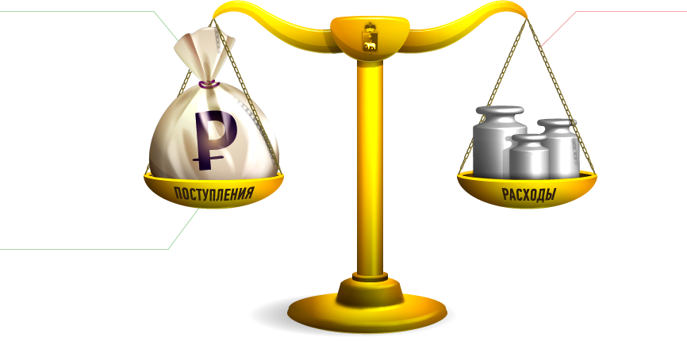
Параметры бюджета Шалинского муниципального округа на 2025-2027 год, (руб.)
Доходы
Расходы
Дефицит
2025 год
2 208 559 597,07
2 208 559 597,07
0
Доходы
Расходы
Дефицит
1 557 507 368,76
1 557 507 368,76
0
2026 год
Доходы
Расходы
1 596 287 920,85
1 596 287 920,85
2027 год
Дефицит
0

Slide 21
Из каких поступлений в настоящее время формируется доходная часть бюджета Шалинского муниципального округа?
НАЛОГОВЫЕ ДОХОДЫ
Доходы от предусмотренных законодательством РФ налогов и сборов, в том числе от налогов, предусмотренных специальными налоговыми режимами, и Законодательством Свердловской области от региональных налогов
НЕНАЛОГОВЫЕ ДОХОДЫ
Платежи, которые включают в себя возмездные операции от прямого предоставления Муниципалитетом имущества и природных ресурсов от различного вида услуг, а так же платежей в виде штрафов или иных санкций за нарушение законодательства
БЕЗВОЗМЕЗДНЫЕ
ПОСТУПЛЕНИЯ
Поступающие в бюджет средства на безвозвратной и безвозмездной основе из областного бюджета (МБТ в виде дотаций, субсидий, субвенций), а так же перечисления от физических и юридических лиц

Slide 22
Прогноз поступления доходов в 2025-2027 годах
без учета безвозмездных поступлений

Slide 23
Прогноз безвозмездных поступлений в 2025-2027 годах

Slide 24
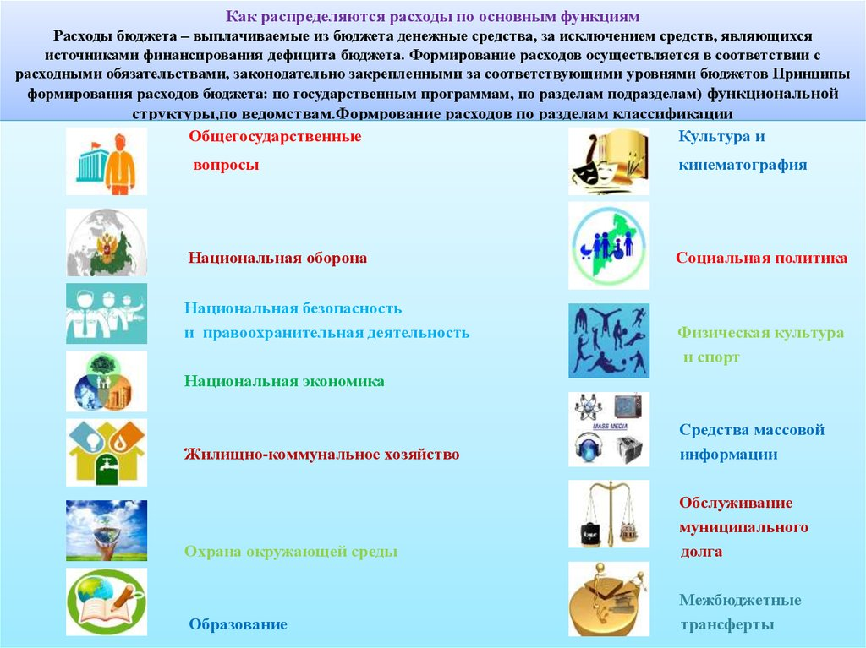
Расходы бюджета

Slide 25
Структура расходов проекта бюджета Шалинского муниципального округа по отраслям на 2025-2027 год, в рублях.

Slide 26

Муниципальные программы реализуемые в 2025 году и плановом периоде 2026 и 2027 годах
Муниципальная программа «Социально-экономическое развитие
Шалинского муниципального округа до 2030 года»
Цели:
-создание условий для развития физической культуры и спорта в Шалинском
муниципальном округе, в том числе для лиц с ограниченными возможностями
здоровья и инвалидов;
- комплексное развитие и совершенствование системы патриотического
воспитания граждан на территории Шалинского муниципального округа,
направленное на создание условий для повышения гражданской ответственности,
повышения уровня консолидации общества для устойчивого развития и
воспитания граждан, имеющих активную жизненную позицию;
- обеспечение первичных мер пожарной безопасности в границах Шалинского муниципального округа;
- создание условий для развития экономики и инфраструктуры муниципального округа, обеспечения безопасности до-
рожного движения и комфортного передвижения автомобилистов и пешеходов по территории муниципального округа;
- улучшение экологической обстановки на территории Шалинского муниципального округа, создание благоприятных
условий проживания населения, повышение экологической культуры граждан;
-обеспечение населения Шалинского муниципального округа доступным и комфортным жильем путем реализации
механизмов поддержки и развития жилищного строительства и стимулирования спроса на рынке жилья;
-предоставление финансовой поддержки молодым семьям на улучшение жилищных условий;
-снижение темпов распространения
ВИЧ–инфекции, профилактика наркомании
и противодействие незаконному обороту
наркотиков и снижение уровня заболевае-
мости туберкулезом и смертности от
туберкулеза на территории Шалинского
муниципального округа.
Муниципальная программа «Социально- экономическое развитие Шалинского муниципального округа до 2030 года» | Объем бюджетных ассигнований на финансовое обеспечение реализации муниципальной программы (подпрограммы), в рублях
 | 2025 г. | 2026 г. | 2027 г.
 | 973 998 014,93 | 409 819 725,13 | 351 011 915,93

Slide 27

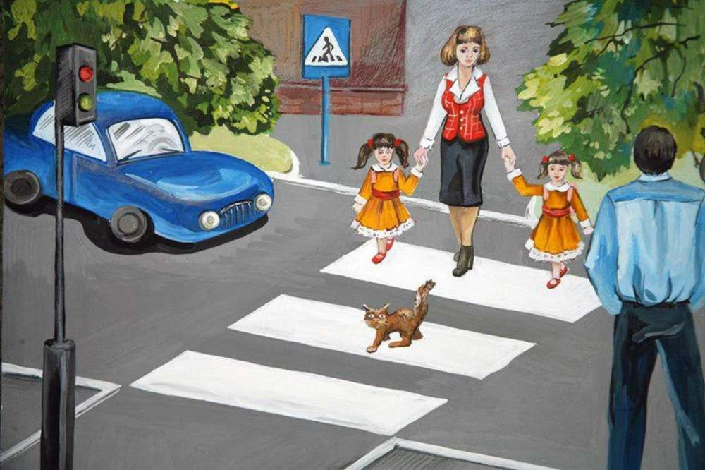
Муниципальные программы реализуемые в 2025 году
и плановом периоде 2026 и 2027 годах
Муниципальная программа «Развитие муниципальной службы
в Шалинском муниципальном округе до 2030 года»
Цель: Совершенствование системы муниципальной службы в Шалинском
муниципальном округе. Формирование системы непрерывного
профессионального образования муниципальных служащих,
их профессиональное развитие.
Муниципальная программа «Развитие муниципальной службы в Шалинском муниципальном округе до 2030 года» | Объем бюджетных ассигнований на финансовое обеспечение реализации муниципальной программы (подпрограммы), в рублях
 | 2025 г. | 2026 г. | 2027 г.
 | 180 000,00 | 195 000,00 | 195 000,00
Муниципальная программа «Формирование законопослушного поведения участников дорожного движения в Шалинском муниципальном округе до 2030 года»
Цели: сокращение количества дорожно-транспортных происшествий с пострадавшими; повышение уровня правового
воспитания участников дорожного движения, культуры их поведения; профилактика детского дорожно-транспортного травматизма в Шалинском муниципальном округе.
Муниципальная программа «Формирование законопослушного поведения участников дорожного движения в Шалинском муниципальном округе до 2030 года» | Объем бюджетных ассигнований на финансовое обеспечение реализации муниципальной программы (подпрограммы), в рублях
 | 2025 г. | 2026 г. | 2027 г.
 | 1 926 400,00 | 869 400,00 | 869 400,00

Slide 28


Муниципальные программы реализуемые в 2025 году и плановом периоде 2026 и 2027 годах
Муниципальная программа «Развитие культуры
в Шалинском муниципальном округе до 2030 года»
Цель: духовно-нравственное развитие и реализация человеческого потенциала в
сфере культуры Шалинского муниципального округа
Муниципальная программа «Развитие культуры в Шалинском муниципальном округе до 2030 года» | Объем бюджетных ассигнований на финансовое обеспечение реализации муниципальной программы (подпрограммы), в рублях
 | 2025 г. | 2026 г. | 2027 г.
 | 110 051 000,00 | 109 462 159,59 | 109 462 159,59
Муниципальная программа «Развитие системы образования Шалинского муниципального округа до 2030 года»
Цели: обеспечение доступности дошкольного образования для детей в возрасте от 1,5 до 7 лет; обеспечение доступности качественного общего образования, соответствующего требованиям социально-экономического развития Шалинского муниципального округа и Свердловской области; обеспечение доступности
качественных образовательных услуг в сфере дополнительного образования; Создание условий для сохранения здоровья и развития детей в Шалинском
муниципальном округе; создание материально-технических условий для
деятельности муниципальных образовательных организаций.
Муниципальная программа «Развитие системы образования Шалинского муниципального округа до 2030 года» | Объем бюджетных ассигнований на финансовое обеспечение реализации муниципальной программы (подпрограммы), в рублях
 | 2025 г. | 2026 г. | 2027 г.
 | 813 544 883,00 | 817 047 283,00 | 851 216 583,00

Slide 29

Муниципальные программы реализуемые в 2025 году
и плановом периоде 2026 и 2027 годах
Муниципальная программа «Формирование комфортной городской среды
на территории Шалинского муниципального округа до 2030 года»
Цель:
- повышение уровня комфорта городской среды для улучшения условий проживания населения на
территории Шалинского муниципального округа:
1) обеспечение проведения мероприятий по
благоустройству дворовых территорий, расположенных
на территории Шалинского муниципального округа;
2) повышение уровня вовлеченности заинтересованных
граждан, организаций в реализацию мероприятий по
благоустройству территорий, расположенных на
территории Шалинского муниципального округа.
Муниципальная программа «Формирование комфортной городской среды на территории Шалинского муниципального округа до 2030 года» | Объем бюджетных ассигнований на финансовое обеспечение реализации муниципальной программы (подпрограммы), в рублях
 | 2025 г. | 2026 г. | 2027 г.
 | 20 000 000,00 | 200 000,00 | 200 000,00

Slide 30
МУНИЦИПАЛЬНЫЙ ДОЛГ
– совокупность долговых обязательств муниципального образования
Структура муниципального долга
кредиты кредитных организаций
бюджетные кредиты
муниципальные гарантии
Предельный объем
муниципального долга
- объем долга, который не может быть превышен при исполнении бюджета
Верхний предел муниципального внутреннего долга
– расчетный показатель, учитывающий объем долга на начало года, привлечение и погашение кредитов в течение года

Slide 31


Источники финансирования дефицита бюджета
Шалинского муниципального округа
Верхний предел внутреннего муниципального долга
на 1 января 2026 года в сумме – 0,00 руб.;
на 1 января 2027 года в сумме – 0,00 руб.;
на 1 января 2028 года в сумме - 0,00 руб.
по муниципальным гарантиям - 0,00 руб.
Поступление средств от возврата бюджетных кредитов, предоставленных юридических лицам в результате исполненных муниципальных гарантий | Планируемый объем расходов, руб.
 | 2025 г. | 2026 г. | 2027 г.
 | 25 696 639,16 | 25 696 639,15 | 0,00
Объем расходов местного бюджета на обслуживание муниципального долга | Планируемый объем расходов, руб.
 | 2025г. | 2026 г. | 2027 г.
 | 0,00 | 0,00 | 0,00
Источники финансирования дефицита | Сумма, руб.
Погашение бюджетного кредита в областной бюджет | 2025 г. | 2026 г. | 2027 г.
 | 0,00 | 0,00 | 0,00

Slide 32
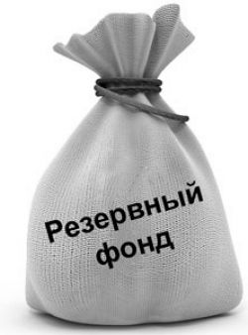
Размер резервного фонда
Средства резервного фонда направляются на финансовое обеспечение следующих непредвиденных расходов:
- проведение аварийно-восстановительных работ по ликвидации последствий стихийных бедствий и других чрезвычайных ситуаций, имевших место в текущем финансовом году, а также оказание разовой материальной помощи попавшим в экстренную ситуацию и (или) пострадавшим гражданам;
- проведение экстренных противоэпидемических мероприятий;
- проведение неотложных ремонтных работ и восстановление работ на объектах хозяйства муниципального округа;
- финансирование прочих непредвиденных расходов, которые не были предусмотрены в бюджете муниципального округа на очередной финансовый год и плановый период
Планируемый объем расходов, рублей
2025 год | 2026 год | 2027 год
500 000,00 | 500 000,00 | 500 000,00

Slide 33


Контактная информация для граждан
Информация подготовлена
на основе решения Думы Шалинского городского округа «О бюджете Шалинского муниципального округа на 2025 год и плановый период 2026 и 2027 годов»
Над проектом работали: специалисты Финансового управления администрации Шалинского муниципального округа
623030 р.п.Шаля ул. Орджоникидзе д. 5 тел. (34358) 2-13-53,
(34358) 2-25-38; Факс (34358) 2-13-53
Интернет-сайт: www.shalya.ru
Режим работы: понедельник -четверг с 8.18 до 17.30 часов,
пятница с 8.18 до 16:30,
суббота-воскресенье выходной

